Slide 1
ÉV VÉGI ÖSSZEFOGLALÁS
Kedves Szülők!
Kérjük, hogy segítsenek a gyermeküknek a hittanóra tananyagának az elsajátításában!
A digitális hittanórán szükség
lesz az alábbiakra:
zenehallgatáshoz hangszóró vagy fejhallgató.
Kérem, hogy indítsák el a diavetítést!
Az animációkat csak így tudják látni!
DIGITÁLIS
HITTANÓRA
Javaslat: A PPT fájlok megjelenítéséhez használják a WPS Office ingyenes verzióját (Letölthető innen: WPS Office letöltések ). Az alkalmazás elérhető Windows-os és Android-os platformokra is!

Slide 2
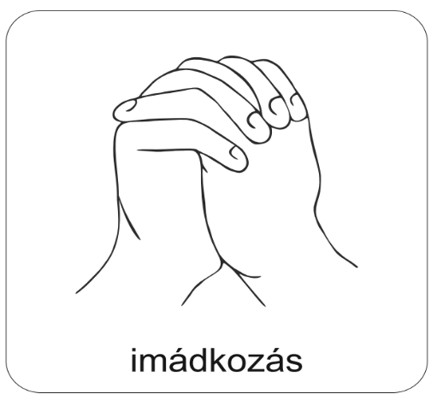
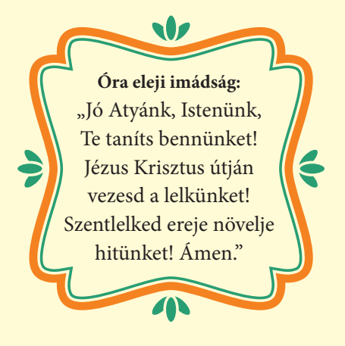
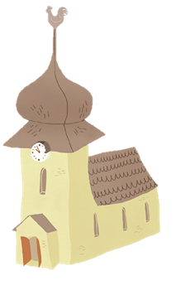
Áldás, békesség!
Kezdd a digitális hittanórát
az óra eleji imádsággal!

Slide 3



A SZABADÍTÓ ISTEN
EBBEN A TANÉVBEN
TETTEIVEL ISMERKEDTÜNK

Slide 4


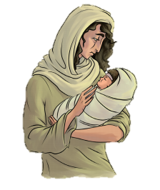
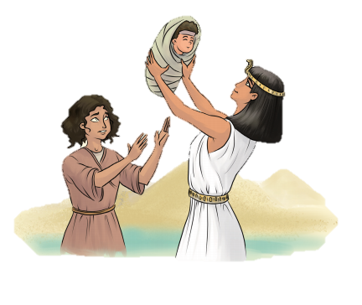
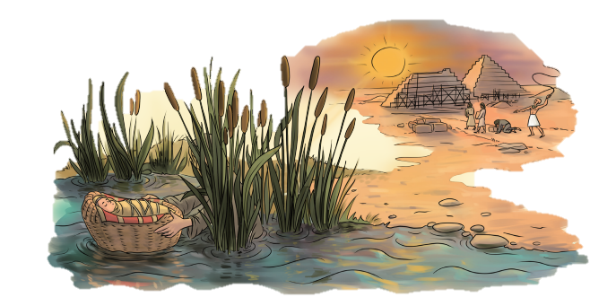
A FÁRAÓ LÁNYA
ISTEN
kiválasztott egy kisfiút, aki vezetőként
a rabságból kivezeti népét.
MIRJÁM
Mózes nővére dajkát ajánlott.
Az édesanyját.
a vízből kihúzta.
Amikor nagyobbacska lett, sajátjaként nevelte.
De addig dajkára bízta.
József leszármazottai rabszolgaként éltek Egyiptomban.
A rabságból való szabadítás egy gyermek életének
a megmentésével kezdődött.
Kattints ide, és idézd fel Mózes születésének történetét!
MÓZES
egy kosárban a Nílus vizén ringott.
Így mentette meg az édesanyja.

Slide 5
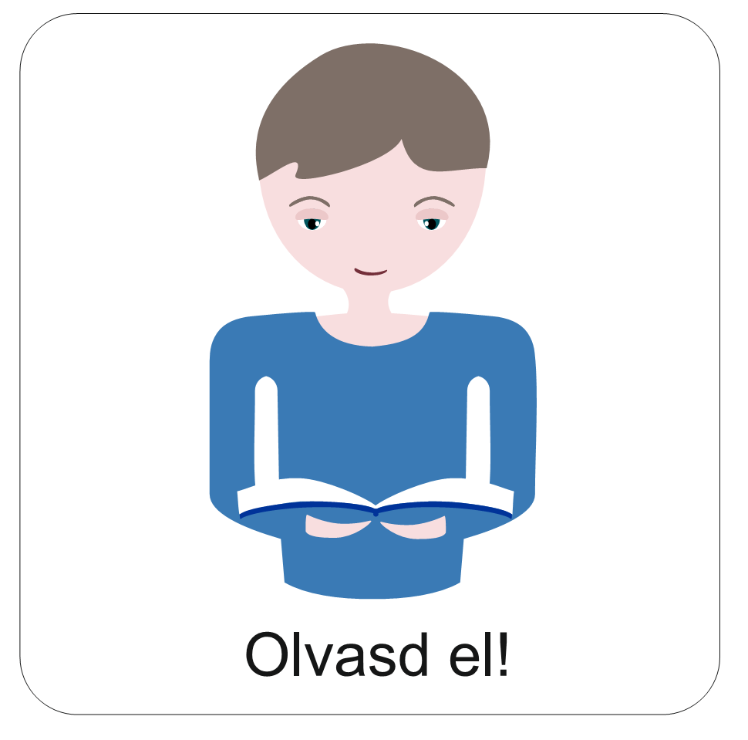
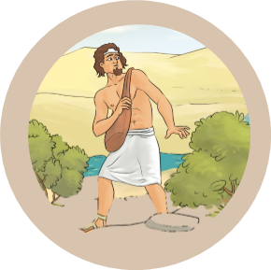
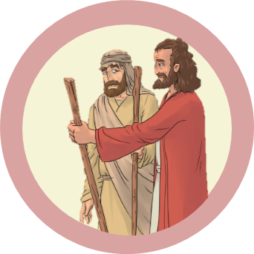
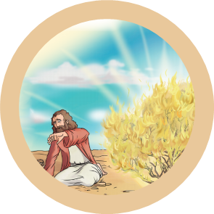
Mózes elmenekült
Egyiptomból,
miután dühében
megölt egy
rabszolgahajcsárt.
A tetteknek következménye van.
MÓZES FELNŐTT. MI TÖRTÉNT VELE EZUTÁN? Kattints!
Áron, Mózes testvére lett a segítője.
Isten megígérte, hogy Mózes mellett lesz.
Isten megszólította Mózest
egy égő csipkebokorból.
Így mutatkozott be neki:
VAGYOK, AKI VAGYOK!
Isten azzal bízta meg
Mózest, hogy vezesse ki
népét a szolgaságból.

Slide 6
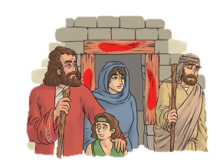
Hogyan készítette elő Isten a szabadulást?
Melyik történet van elrejtve a következő animációban?
Találd ki! Kattints egyet!
10
MÓZES ÉS ÁRON
Ó
A
R
F
Á
FÁRAÓ
Kitaláltad? Segít ez a rajz?
Gondolkozz!
Kattints ide, és kiderül, hogy jól gondoltad-e!
Mózes és Áron közvetítették Isten parancsát a fáraónak.
De ő nem akarta elengedni a rabszolgáit.
10 csapás után kénytelen volt mégis engedelmeskedni Istennek.

Slide 7
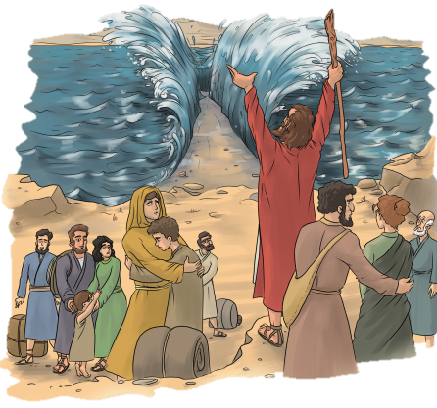
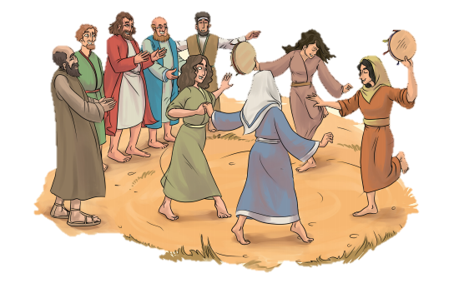
Miért énekli Mirjám:
Kattints az ének szövegére!
Énekeljetek az Úrnak, mert igen felséges!
MÓZES KETTÉVÁLAS
ZTOTTA A TENGERT

Slide 8
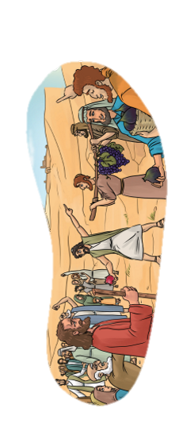
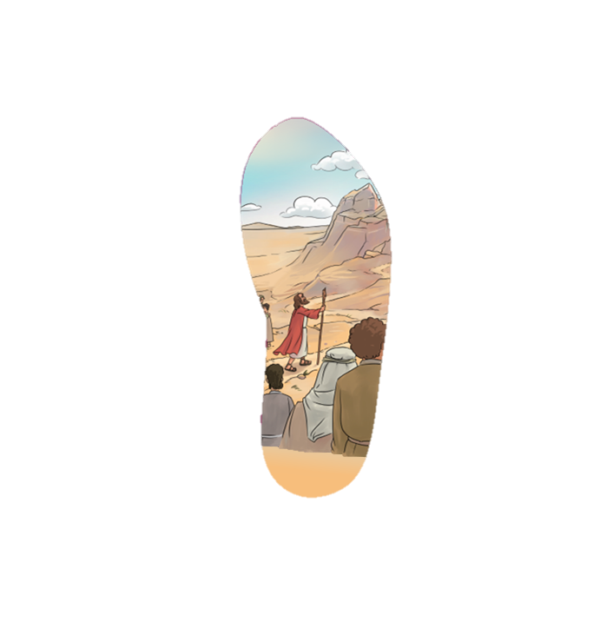
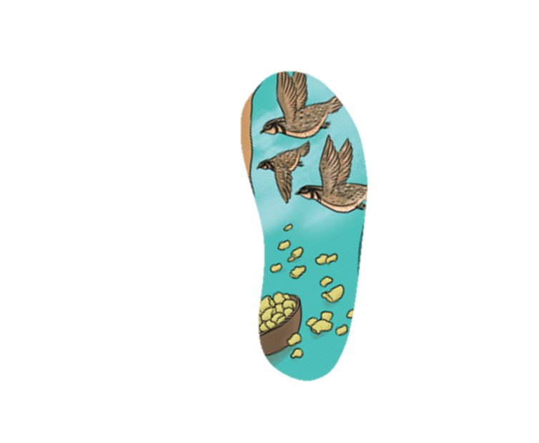
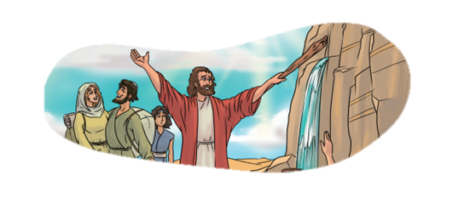
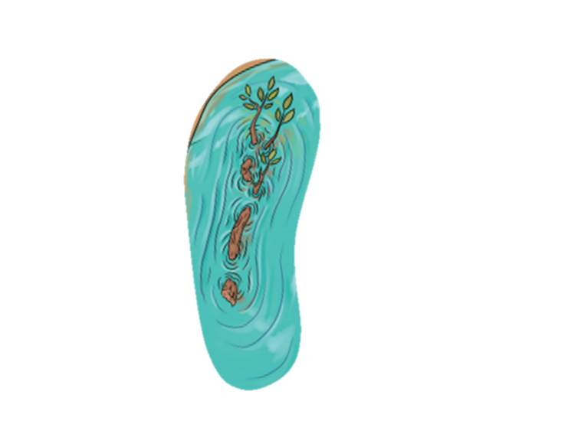
ÚTON AZ ÍGÉRET FÖLDJE FELÉ
Isten Tízparancsolatot adott.
A pusztásban mannát
és fürjeket adott.
A nép elérkezett az Ígéret Földjének a határához, a tejjel és mézzel folyó földhöz.
Mózes a sziklából
vizet fakasztott.
Isten szavára a keserű vízbe
Mózes egy botot dobott. Iható lett.

Slide 9
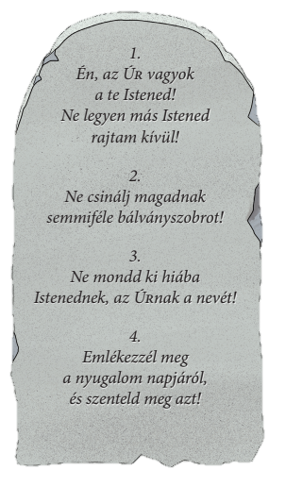
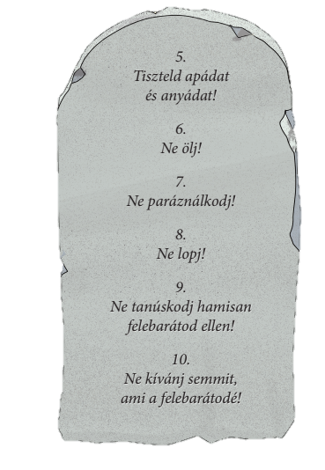

Kattints a nagyítóra és olvasd el, hogy Isten kinek nevezi magát!
Olvasd fel hangosan a Tízparancsolatot!
Kattints külön-külön a kőtáblákra!

Slide 10
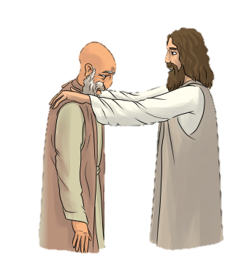
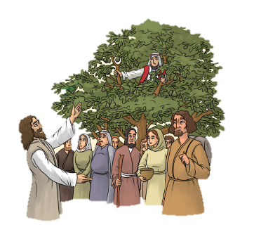
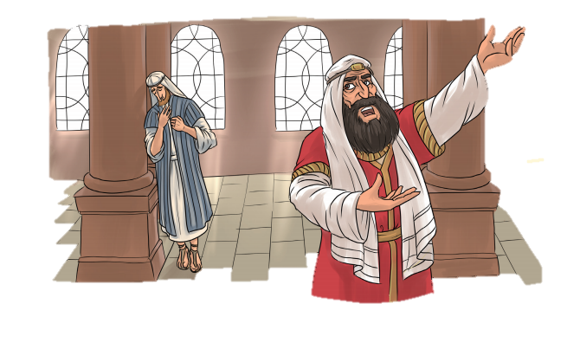
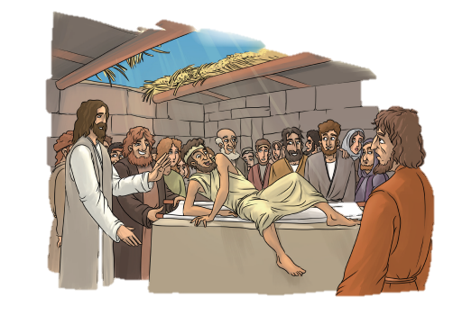
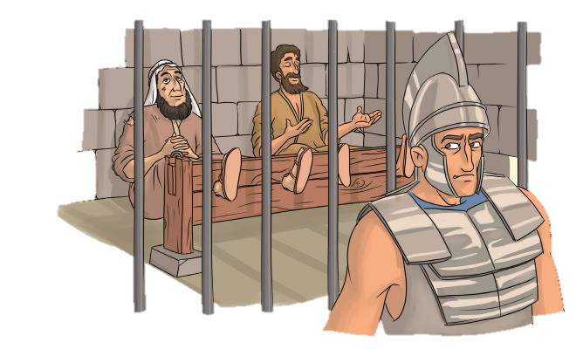
A béna meggyógyítása
Zákeus megtérése
A filippi börtönőr megtérése
Jairus lányának feltámasztása
A farizeus és a vámszedő példázata
Az újszövetségi történetek azt tanítják:
JÉZUS KRISZTUS A SZABADÍTÓ
JÉZUS HITET, SZERETETET, ÉLETET AD
bűn
betegség
pénzimádat
önteltség
szeretetlenség

Slide 11
JÉZUS KRISZTUS A SZABADÍTÓ
Ismételjük át a leckék aranymondásait! Olvass fel egy aranymondást! Emlékezz vissza, hogy a lentiek közül melyik történethez tartozik! Gondolkodás után kattints az aranymondásra, és kiderül, hogy jól gondoltad-e!
„Mert az Emberfia azért jött, hogy megkeresse és megtartsa az elveszettet.”
Lukács evangéliuma 19,10
„A töredelmes és megtört szívet nem veted meg, Istenem.”
Zsoltárok könyve 51,19
„Ne félj, csak higgy!”
Lukács evangéliuma 8,50
„Közel van az Úr a megtört szívűekhez, és a sebzett lelkűeket megsegíti.”
Zsoltárok könyve 34,19
Higgy az Úr Jézusban és üdvözülsz mind te, mind a te házad népe.”
Apostolok cselekedetei 16,31
A filippi börtönőr megtérése
A béna meggyógyítása
Zákeus megtérése
Jairus lányának feltámasztása
A farizeus és a vámszedő

Slide 12
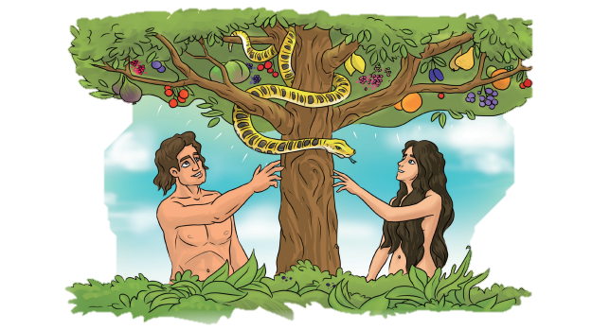
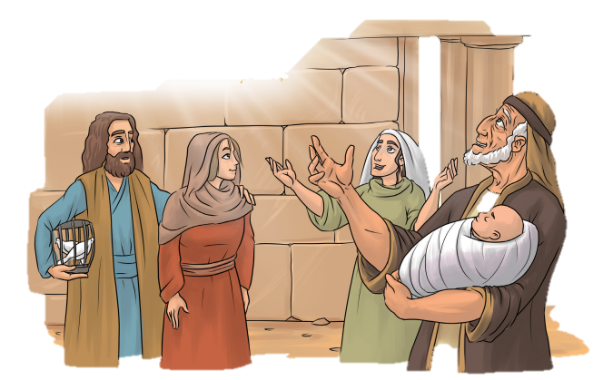
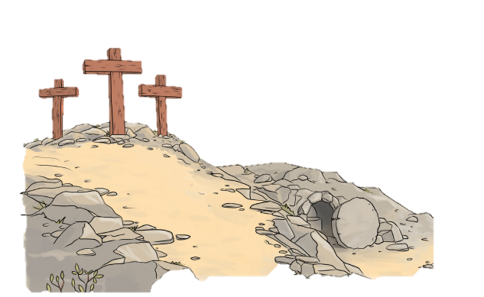
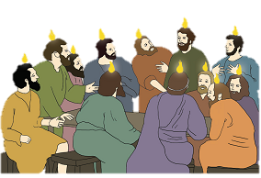
ISTEN
Az ígéret
az Édenkertben
beteljesedett,
megígérte a
JÉZUS
SZABADÍTÓT.
megszületett!
Halálával és
SZENTLELKE
feltámadásával
által jelen van.
legyőzte a bűnt,
SZABADULÁST
szabadulást
ad annak, aki
szerzett.
HISZ BENNE.

Slide 13
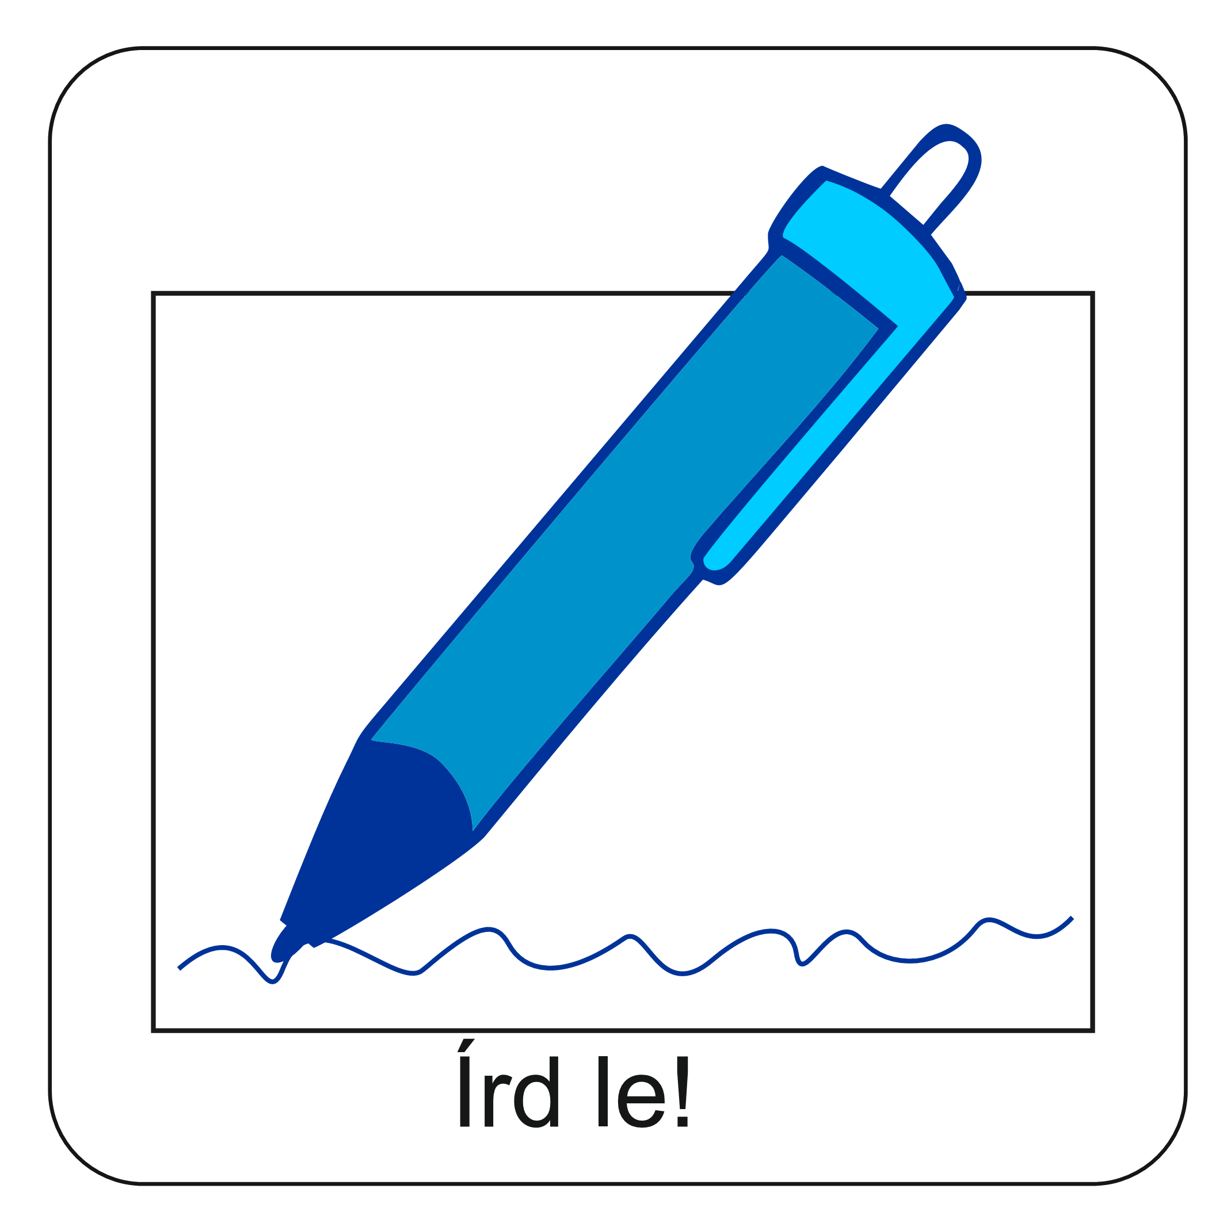
Melyik volt idén a kedvenc történeted?
Írd le egy lapra a címét!
Írd le a cím alá egy mondatban, hogy mit tanultál abból a történetből Istenről!
1.
2.
3. Írj egy hálaadó imádságot a történet kapcsán.
Fotózd le és küldd el
a Hittanoktatódnak!
3.

Slide 14
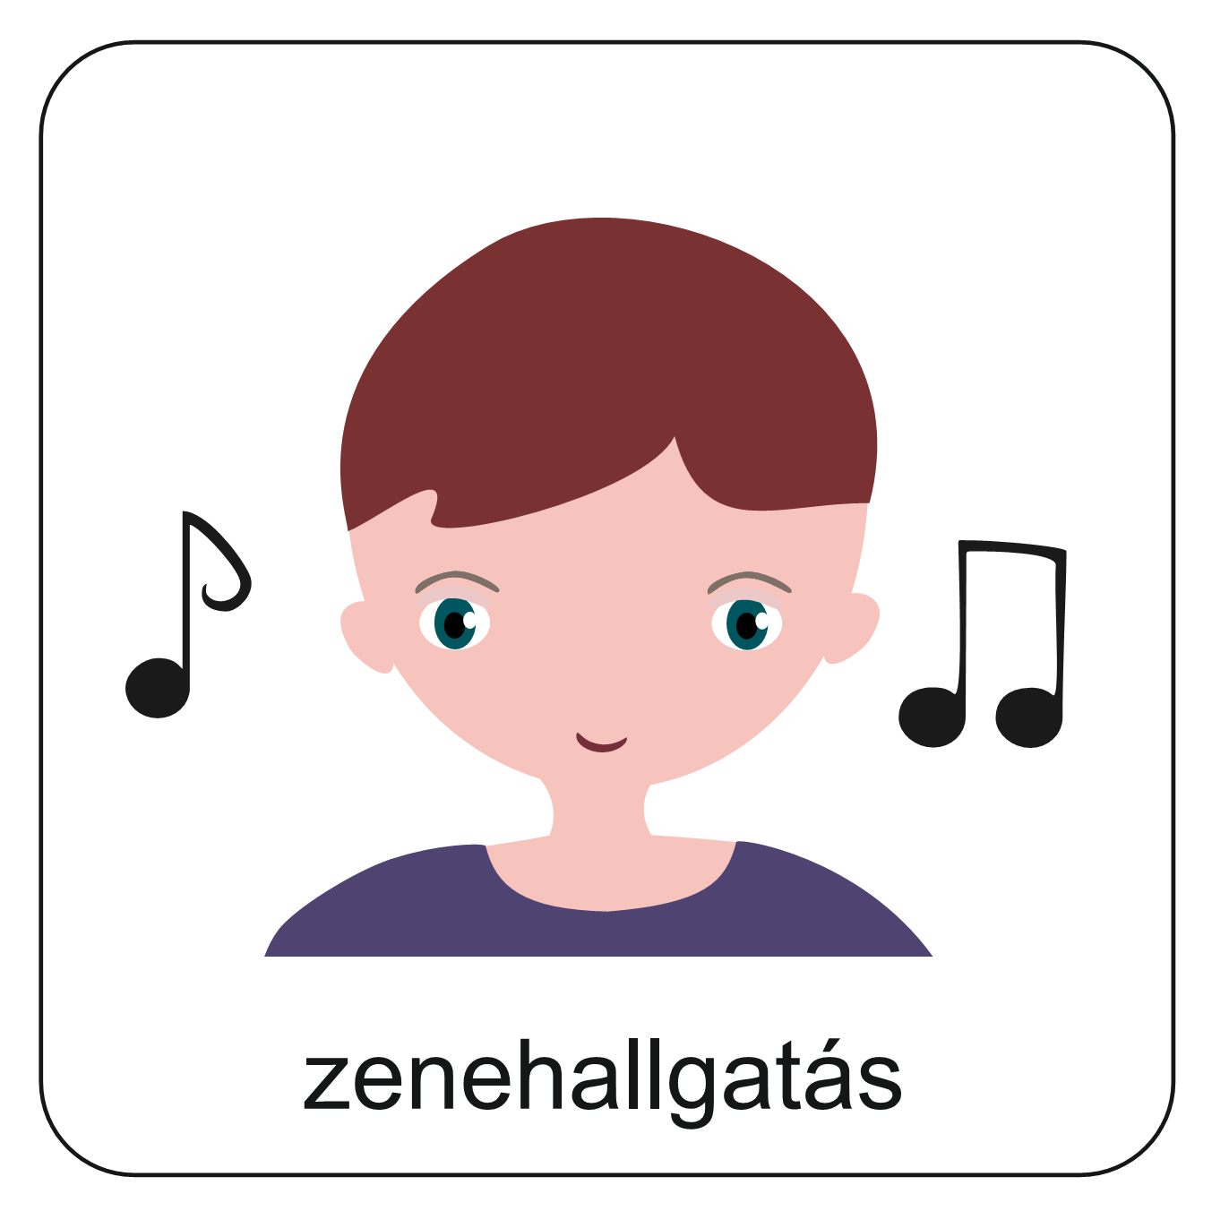

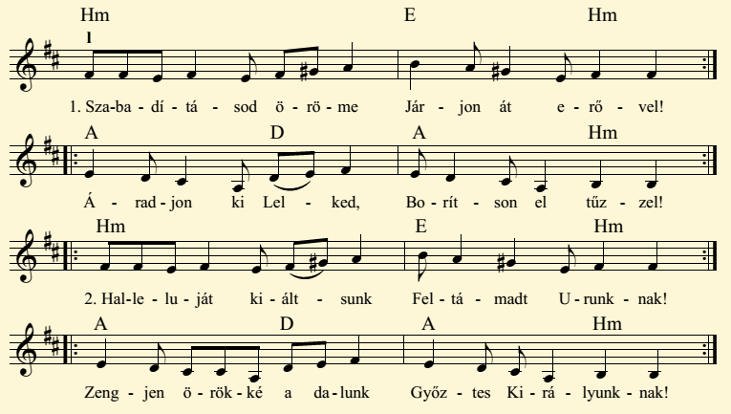
Kattints a hangszóróra és
énekeld el az éneket!
Mit gondolsz, mi a kapcsolat az ének szövege és a tanév központi gondolata között?

Slide 15

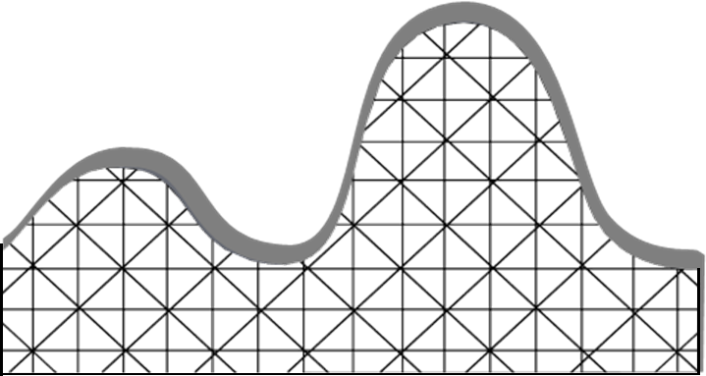
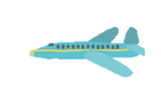







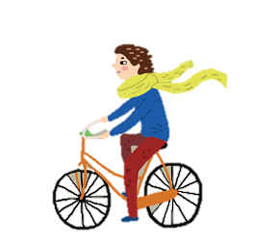
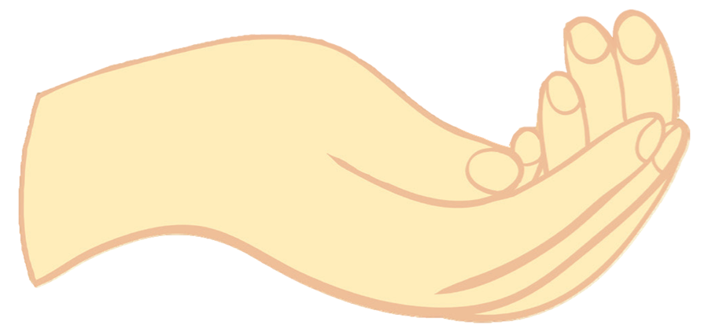
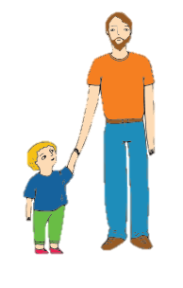
2.
3.
1.
2.
1.
3.
3.
1.
2.
1.
3.
2.
Forgass meg!
EZEN A NYÁRON IS
TARTSON
TENYERÉN
A MI ISTENÜNK,
MÍG ÚJRA TALÁLKOZUNK!

Slide 16
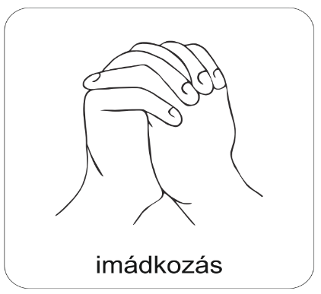
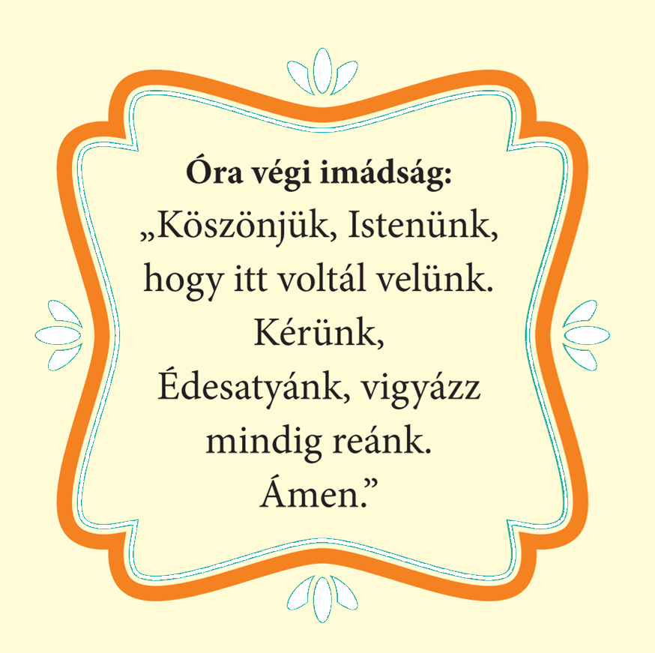
A digitális hittanóra végén így imádkozz!
Kedves Hittanos!
Várunk a következő digitális tanévben is!

Slide 17
Áldás, békesség!
Kedves Szülők!
Köszönjük a digitális osztályteremben nyújtott nagy segítségüket!
Isten áldását kívánjuk ezzel az Igével!
„Jóságod és szereteted kísér életem minden napján.” (Zsoltárok 23,4)

